Slide 1
Основные результаты геологоразведочных работ
на твердые полезные ископаемые
в 2024 году и задачи на 2025 год
Гермаханов Асламбек Асхатович
Заместитель руководителя
Федерального агентства по недропользованию
25 апреля 2025 г.

Slide 2
Приоритеты работ в 2024 г. и задачи на 2025 г. определены
Перечнями поручений Президента Российской Федерации от 28.06.2022 № Пр-1130,
от 19.10.2022 № Пр-1991, от 31.06.2023 № Пр-1349, от 11.11.2023 № Пр-2246
Ключевые направления:
Реализация Стратегии развития минерально-сырьевой базы РФ до 2050 г (утв. распоряжением Правительства РФ от 11.07.2024 № 1838-р с учетом п. 1 «в» Перечня поручений № Пр-1991)
Выполнение Плана мероприятий по реализации Стратегии развития минерально-сырьевой базы РФ до 2050 г. (утв. Распоряжением Правительства РФ от 04.03.2025 г. №500-р)
Переориентация геологоразведочных работ на стратегические импортозависимые (дефицитные) виды сырья (пп. «в» п. 1 Перечня поручений № Пр-1130)
Ускоренное наращивание МСБ за счет увеличения объемов геологоразведки: реализация программы ГРР Дальнего Востока и Сибири (п. 1 «д» Перечня поручений № Пр-2246)
Программно-целевой принцип лицензирования: предоставление в приоритетном порядке прав пользования участками недр на дефицитные стратегические ТПИ (пп. «д» п. 1 Перечня поручений № Пр-1130)
Освоение участков недр, содержащих стратегические виды сырья (пп. «а» п. 1 Перечня поручений № Пр-1349)

Slide 3
Состояние минерально-сырьевой базы ТПИ России
Доля от
мировых запасов
Место в мире
Доля от
мировой добычи
982 млн карат
22 млн т
15 887 т
17 903 млн т
118 млрд т
16 745 т
28 044 тыс. т
123 тыс. т
58,5 млн т
580,7 млн т
1 542 тыс. т
1 316 тыс. т
102 млн т
735 млн т
3,5 млн т
1 |  | Алмазы | 1
2 | V | Ванадий | 2
2 | Pt | МПГ | 2
2 | K | Калийные соли | 2
2 | Fe | Железные руды | 5
2 | Au | Золото | 2
2 | Ni | Никель | 4
5 | Ag | Серебро | 5
3 | Zn | Цинк | 8
3 | Ti | Титан | 22
4 | Co | Кобальт | 3
3 | W | Вольфрам | 3
6 | Cu | Медь | 7
3 | P | Апатитовые руды | 3
8 | Li | Литий | -
38,5 млн карат
0,1 млн т
137 т
9 млн т
0,3 млрд т
476 т
260 тыс. т
2,6 тыс. т
0,7 млн т
0,5 млн т
11,2 тыс. т
2,8 тыс. т
1 млн т
6,6 млн т
-
>15 100 месторождений твердых полезных ископаемых
229 видов твердых полезных ископаемых
11 868 действующих лицензий
100%
50%
0%
0%
50%
100%
Данные о запасах и добыче за 2023 год

Slide 4
Финансирование геологоразведочных работ
Динамика финансирования геологоразведочных работ проводимых за счет средств федерального бюджета
не менее 40%
затрат федерального бюджета на Дальний Восток
Комплекс процессных мероприятий ГП «ВИПР»
Федеральный проект «Геология: возрождение легенды»

Slide 5
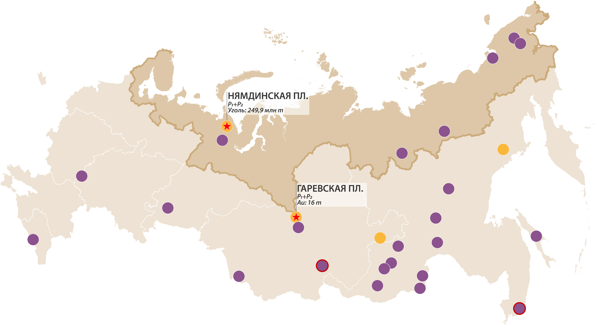
Объекты геологического изучения недр за счет средств федерального бюджета (ВМСБ ТПИ) в 2024 году в рамках КПМ ГП «ВИПР»
3,05
млрд руб.
в т.ч. на дефицитные – 1,6 млрд руб.
АЗРФ – 0,6 млрд руб.
ДВФО – 2,3 млрд руб.
По видам ТПИ
Благородные металлы
Цветные металлы
Редкие металлы
Неметаллические ПИ
Угли
Уран
Черные металлы
Алмазы
Объекты:
Досрочно завершившиеся объекты
С наиболее значимыми результатами
23 Переходящие, в т.ч. 2 объекта завершены досрочно
4 Завершившиеся

Slide 6
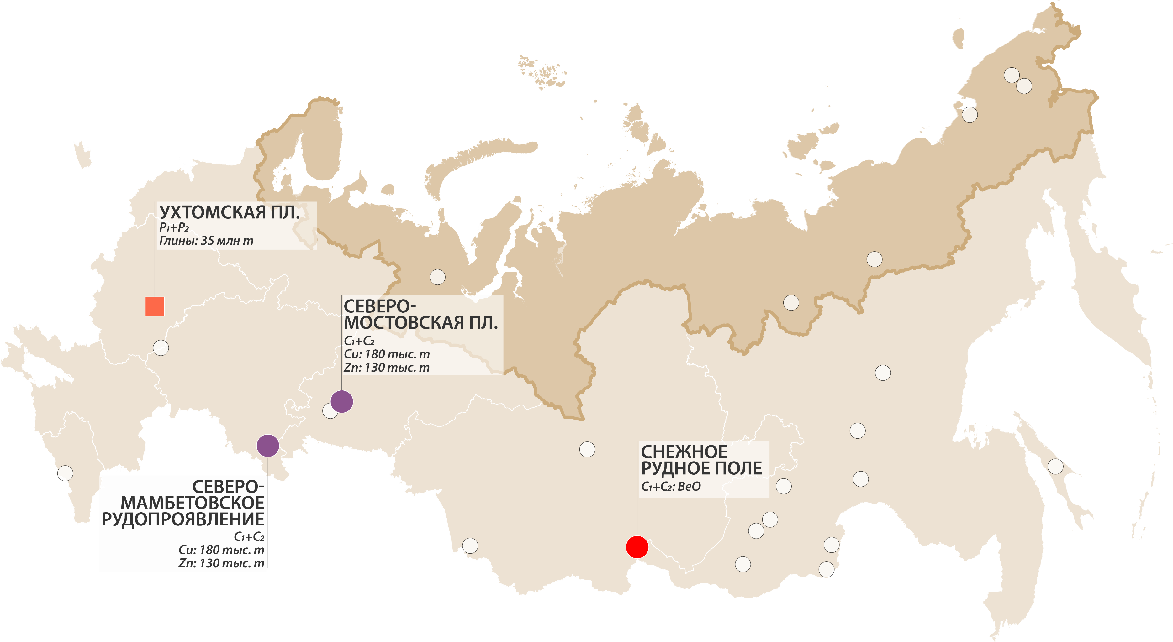
Новые и переходящие объекты геологического изучения недр за счет средств федерального бюджета (ВМСБ ТПИ) в 2025 году в рамках КПМ ГП «ВИПР»
2,6
млрд руб.
в т.ч. на дефицитные – 1,2 млрд руб.
АЗРФ – 0,5 млрд руб.
ДВФО – 1,6 млрд руб.
По видам ТПИ
Благородные металлы
Цветные металлы
Редкие металлы
Неметаллические ПИ
Угли
Уран
Черные металлы
Алмазы
Переходящие на 2025 год
25 объектов:
4 новых объекта (1 на дефицитные)
21 переходящий

Slide 7
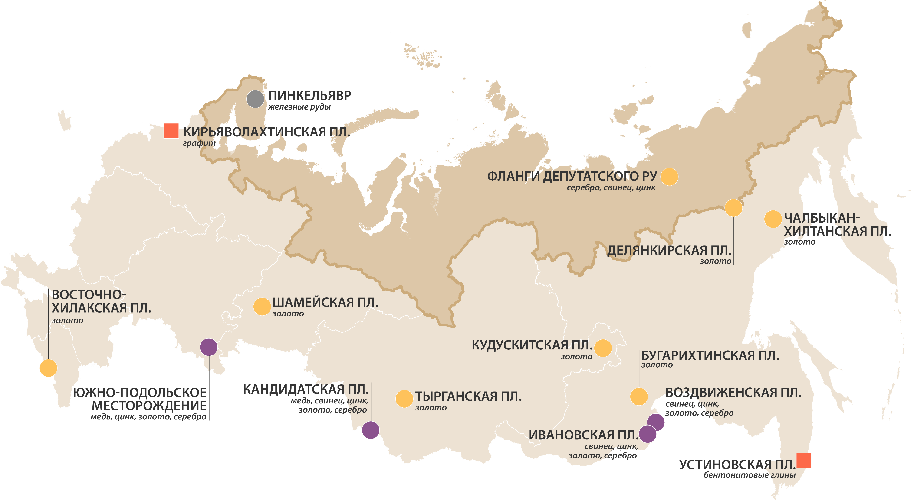
Объекты геологического изучения недр
ФП «Геология: возрождение легенды» I-й этап
2022 - 2024 год
4,2
млрд руб.
ежегодно – 1,4 млрд руб.
185
млрд руб.
бюджетная эффективность
Полученные результаты
Ресурсов
Запасов
Золото, т | 206 | 33
Серебро, тыс. т | 7,0 | 1,2
Медь, тыс. т | 149 | 192
Свинец, тыс. т | 876 | 122
Цинк, тыс. т | 973 | 501
Железо, млн т | 21 | 92
Бентонит, млн т | 14,9 | 2,7
Графит, млн т | 0,8 | -
благородные металлы
цветные металлы
черные металлы
неметаллические ПИ

Slide 8
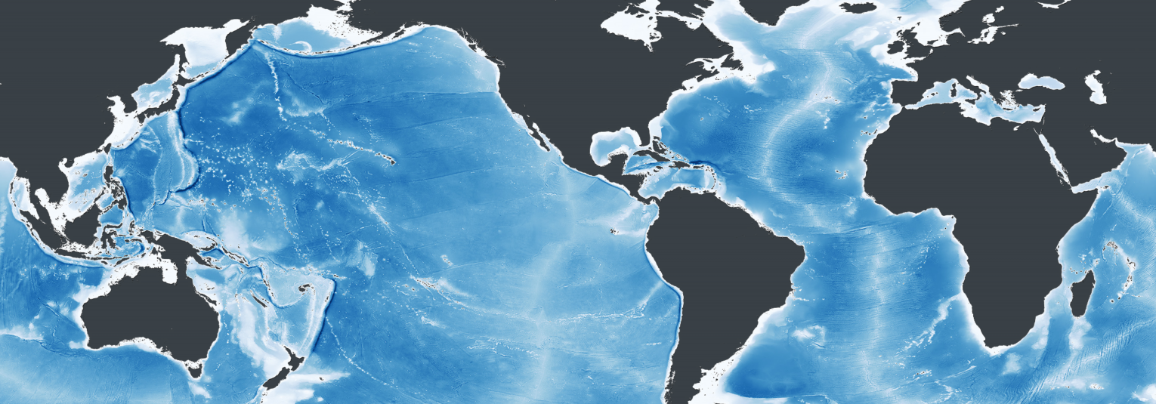
Геологическое изучение и оценка ресурсов ТПИ дна Мирового океана. Результаты 2024 года и планы на 2025 год
Российские разведочные районы в Мировом океане
Контракторы - Минприроды России (КМК и ГПС), АО «Южморгеология» (ЖМК)
КМК
ЖМК
ГПС
кобальтоносные железомарганцевые корки
железомарганцевые конкреции
глубоководные полиметаллические сульфиды
Ресурсы КМК
214,9 млн т
прирост Р₁ 132,3 млн т
С₂ 3,6 млн т
Ресурсы ЖМК
549,5 млн т, в т.ч. прирост С₂ 12,5 млн т
Ресурсы ГПС
147 млн т
Изучено 4 рудных поля
Результаты 2024 г. (накопительным итогом)
Планы на 2025 г.
Продолжить ГРР
разведочной стадии
на участке площадью 570 км²
Продолжить ГРР разведочной стадии на площади гайотов Говорова и Коцебу
Продолжить ГРР оценочной стадии на площади рудного узла Семенов
2024 год
2025 год
1,4
0,89
млрд руб.
млрд руб.
7

Slide 9
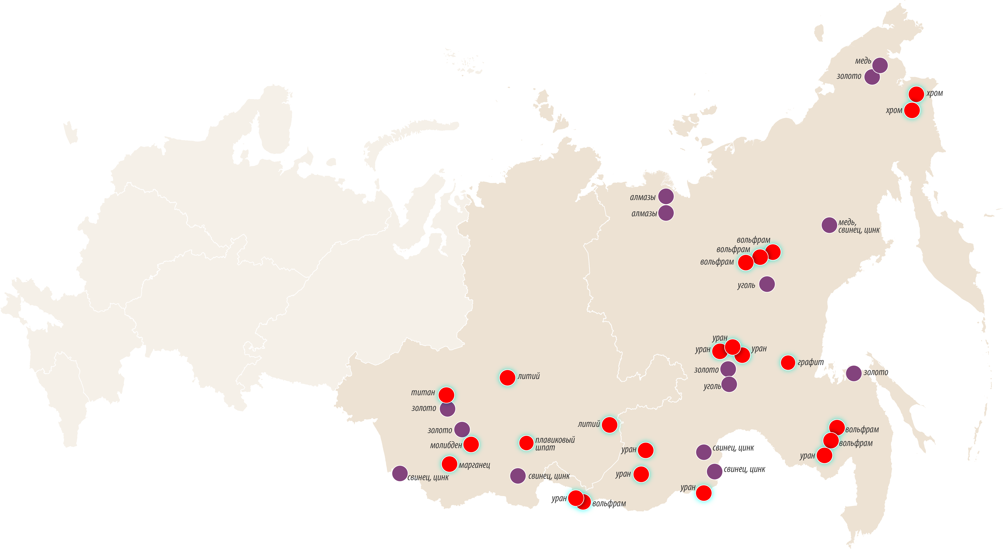
Объекты геологического изучения недр
ФП «Геология: возрождение легенды» II-й этап (2025-2027 гг.)
По поручению Президента РФ № Пр-2246 от 11.11.2023 г.:
д) «Разработать программы геологического изучения недр на территориях Дальневосточного и Сибирского федеральных округах
и включить эти программы в федеральный проект «Геология: возрождение легенды».
38 Новых объектов,
в том числе 23 на дефицитные ПИ
17,8
716
млрд руб.
млрд руб.
общая стоимость работ
бюджетная эффективность
в том числе:
на дефицитные - 11,58 млрд руб.
ВИДЫ СЫРЬЯ И ИХ ПРИРОСТЫ
(ЗАПАСЫ И РЕСУРСЫ)
Au
золото
Ag
серебро
алмазы
Сu
медь
Pb
свинец
Zn
цинк
Sn
олово
уголь
255 т
1,8 тыс. т
80 млн карат
1,4 млн т
1 160 тыс. т
2 880 тыс. т
18 тыс. т
730 млн т
Cr хром
Mn марганец
W вольфрам
Мо молибден
U уран
Li литий
Тi титан
Zr цирконий
графит
шпат
23 млн т
2 млн т
555 тыс. т
800 тыс. т
268 тыс. т
800 тыс. т
5 млн т
3 млн т
3 млн т
3 млн т
дефицитные виды сырья
высоколиквидные виды сырья

Slide 10
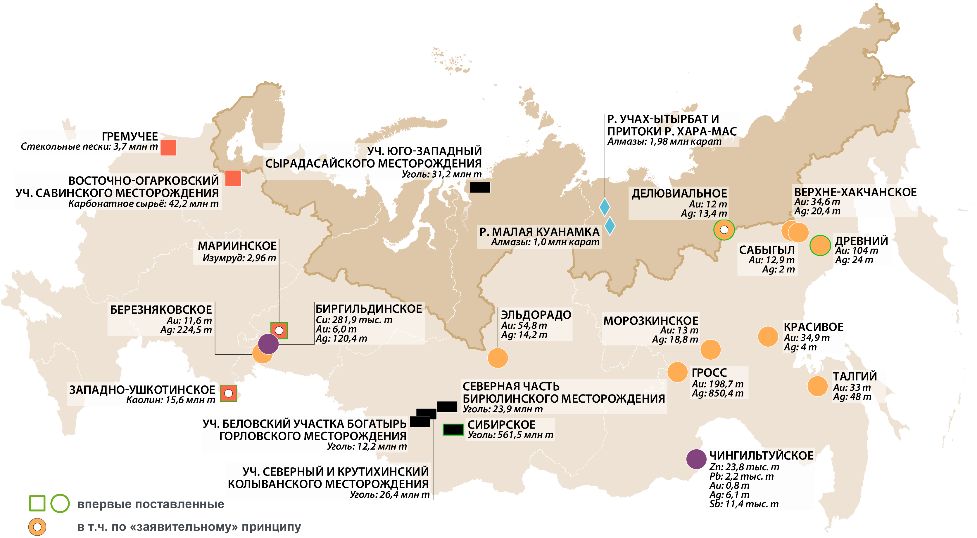
Наиболее значимые результаты ГРР за счет средств недропользователей в 2024 г. и планы на 2025 г.
Средства недропользователей
88
млрд руб.
в т.ч. по «заявительному» принципу – 31,1 млрд руб.
АЗРФ – 15,1 млрд руб.
ДВФО – 65,0 млрд руб.
2024 г.
126,6
млрд руб.
в т.ч. по «заявительному» принципу – 68,0 млрд руб.
АЗРФ – 21,4 млрд руб.
ДВФО – 83,6 млрд руб.
Основные результаты 2024 г.
Вид ПИ, ед. изм. | Прирост запасов
Золото, т | 837,2
Серебро, т | 1 771,2
Алмазы, млн карат | 3,2
Медь, тыс. т | 410,8
Железные руды, тыс. т | 647
Сурьма, тыс. т | 22,8
Цинк, тыс. т | 23,8
Свинец, тыс. т | 2,2
Уголь, млн т | 694,7
2025 г.
+ 212
месторождений
Финансирование по группам ТПИ
в т.ч. 175 месторождений россыпного золота
Угли
Неметаллические ПИ
Черные металлы
Уран
Благородные металлы
Цветные и редкие металлы
Алмазы

Slide 11
Лицензирование
Аукционы
Динамика действующих лицензий
Наиболее значимые объекты стратегических дефицитных видов ТПИ
Действующие лицензии (по состоянию на конец года)
Вид ПИ | Запасы | Месторождение | Внутреннее потребление (видимое)* | Размер стартового платежа, млн руб. | План лицензирования
Литий, тыс. т | 77 (ресурсы) | Мраморное рудное поле | 0,9 (Li₂O) | 496,2 | выполнено
Хромовые руды, млн т | 2,9 | Западное | 1 | 106,9 | выполнено
Молибден, тыс. т | 44,1 (ресурсы) | Ямтульская площадь | 3,2 | 21,8 | выполнено
 | 78 | Ак-Сугское |  | 3 821,5 | выполнено
Рений, т | 83,3 |  | 4,7
Планы на 2025 год
Уран, т | 6 429 (заб.) | Тетрахское | 10,4 | 109,1 | выполнено
 | 8 008 | Широндукуйское |  | 792,6 | выполнено
Марганцевые руды, млн т | уточняется | Больше-Токмакское (участок 1-ой очереди) | 0,6 (Mn) | 9 350 | 2025 г.
Титан, тыс. т | уточняется | Анташейский | 130 (TiO₂) | 4,1 | 2025 г.
Цирконий, тыс. т |  |  | 9,2 (ZrO₂)
в т.ч. по «заявительному» принципу
2024 год
2025 год (план)
101 аукцион в т.ч. 4 на дефицитные ТПИ
151 аукцион,
в т.ч. 5 на дефицитные виды
17,1 млрд руб.
17,6 млрд руб.
доход бюджета
доход бюджета (план)
+ 28%
рост объемов финансирования к 2023 г.
+ 41%
рост финансирования по «заявительному» принципу к 2023 г.
*приведены данные по видимому потреблению за 2023 год

Slide 12
Основные итоги работы Федерального агентства по недропользованию в части твердых полезных ископаемых за 2024 год
Завершены работы по 27 ОБЪЕКТАМ (в т.ч. 6 объектов МОМД) за счет федерального бюджета Получены приросты ресурсов и запасов: золота, серебра, меди, свинца, цинка, железа, бентонитовых глин, угля
Открыто 212 МЕСТОРОЖДЕНИЙ
Обеспечено поступление в бюджет 17 млрд руб. за счет лицензирования
УТВЕРЖДЕНЫ:
Программа геологоразведочных работ Дальнего Востока и Сибири на 2025-2027 гг. (Пр-2246)
Стратегия развития минерально-сырьевой базы РФ до 2050 года (Пр-1991)

Slide 13
Благодарю за внимание!

